Slide 1
АВТОНОМНОЕ СУЩЕСТВОВАНИЕ ЧЕЛОВЕКА В УСЛОВИЯХ
ПРИРОДНОЙ СРЕДЫ
Преподаватель ОБЖ
ГАПОУ КК «НКСЭ»
г. Новороссийск
Сердериди О.В.

Slide 2
Автономное существование
человека в природной среде –
это самостоятельное, независимое существование его в природных условиях.
Добровольная автономия – это ситуация, когда человек или группа людей по собственной воле, с определенной целью, на определенное время переходит на самостоятельное существование в природных условиях.
Вынужденная автономия – это ситуация, когда человек случайно, в силу независящих от него обстоятельств оказывается в природной среде и вынужден самостоятельно обеспечивать свои жизненные потребности, чтобы выжить и вернуться к людям.

Slide 3
Причины попадания человека в условия вынужденного автономного существования. ЧС природного характера
Стихийные бедствия( землетрясения, наводнения, ураганы, бури, смерчи, лесные пожары)
Экстремальные ситуации
- Резкое изменение природных условий( сильное резкое похолодание, ливень, метель, пурга, сильный снегопад и др.)
- Потеря ориентирования на местности во время похода, экскурсии
- Потеря группы на маршруте во время похода, экспедиции
Аварийные ситуации
- Аварии на воздушном транспорте- Аварии на морском и речном транспорте
- Аварии и поломка автотранспортных средств

Slide 4
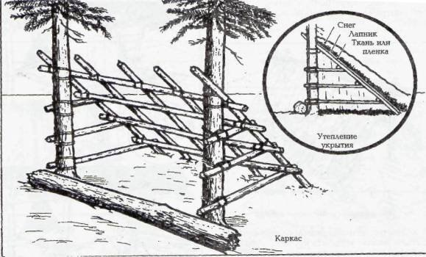
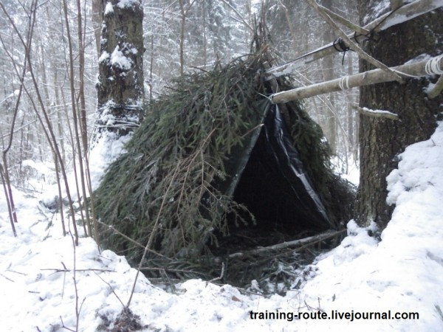
Простейшие укрытия
Навес с односкатной крышей
Двускатный шалаш

Slide 5
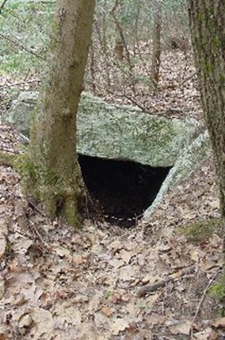
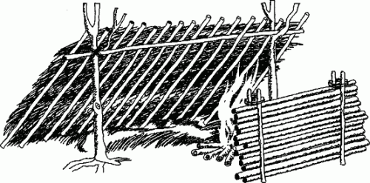
Простейшие укрытия
Навес с односкатной крышей
Природные укрытия

Slide 6
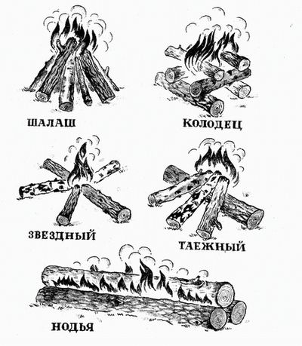

Типы костров

Slide 7
1.«Шалаш». Такой костер требует большого количества дров. Дрова складывают наподобие шалаша или домика. Внизу помещается растопка. На таком костре удобно готовить пищу. Так же его используют для освещения.
2.«Колодец» представляет собой четырехугольный костер, сложенный из толстых поленьев. Все внутреннее пространство заполняется хворостом, мелкими дровами, сухой травой и другой растопкой. Иногда, если требуется большой костер, вместо поленьев используют длинные бревна.

Slide 8
3. «Нодья» складывается из хвойных бревен длиной до трех метров и диаметром более тридцати сантиметров. Классическая нодья: два бревна, уложенные продольно одно на другое, закрепленные по бокам четырьмя колышками из влажного дерева, вбитыми в землю. Иногда используют три бревна: два укладывают параллельно на землю, сверху - третье бревно, а между ними – колышки из влажной древесины. Тем самым создается подток воздуха, а кроме того проще заложить растопку. Часто нодью складывают на месте догорающего костра, давшего много углей. Угли разгребают по всей длине бревен.
4. «Таежный костер» является одним из вариантов ночного костра. На длинное бревно под небольшим углом укладываются три-четыре бревна. Обычно применяется для обогрева ночью.

Slide 9
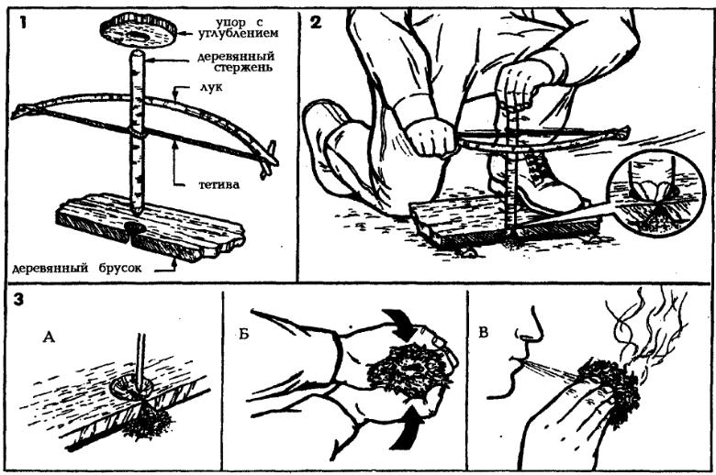
Добывание огня трением

Slide 10
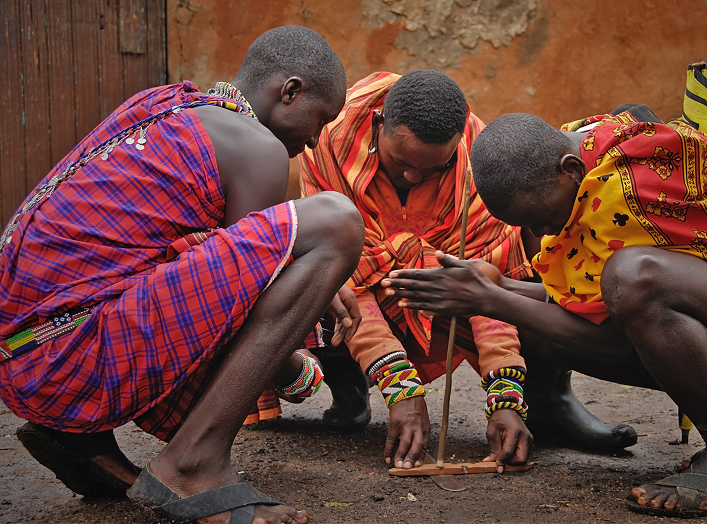
Жители кенийской деревни добывают огонь при помощи силы трения

Slide 11
Способ - геологический .
Для него нам понадобится кремень и огниво.
В качестве кремня может служить практически любой камень твёрдых сортов
(не песчаник). Держите кремень как можно ближе к труту и ударьте им о стальное лезвие ножа или о какой-нибудь маленький брусок стали. Ударяйте так, чтобы искры попадали в центр трута. Когда он начнет дымить, слегка подуйте на пламя. Можно добавить в трут немного топлива или же перенести трут на топливо. Если не удастся высечь искру с первым камнем, пробуйте с другим. Или при помощи двух камней твердой породы (огнива, кресала). Огонь высекают скользящими ударами одного камня о другой, держа их как можно ближе к труту.

Slide 12
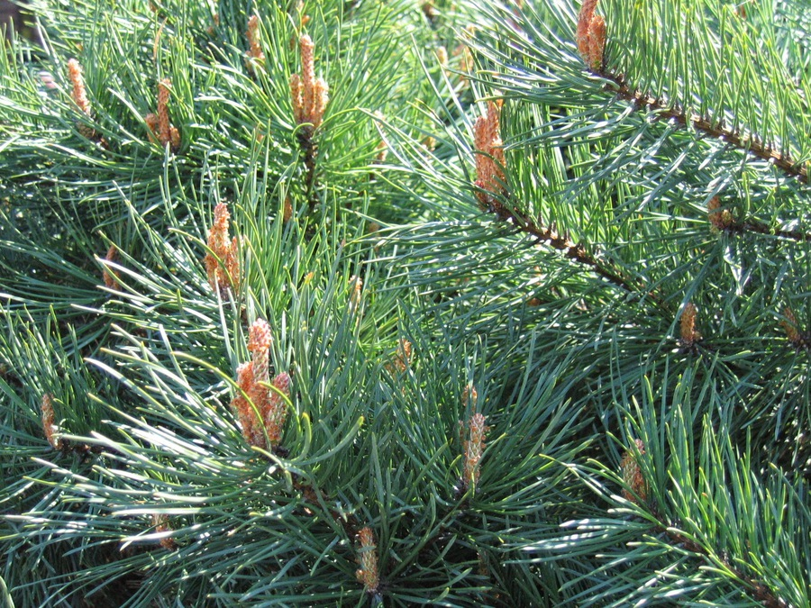
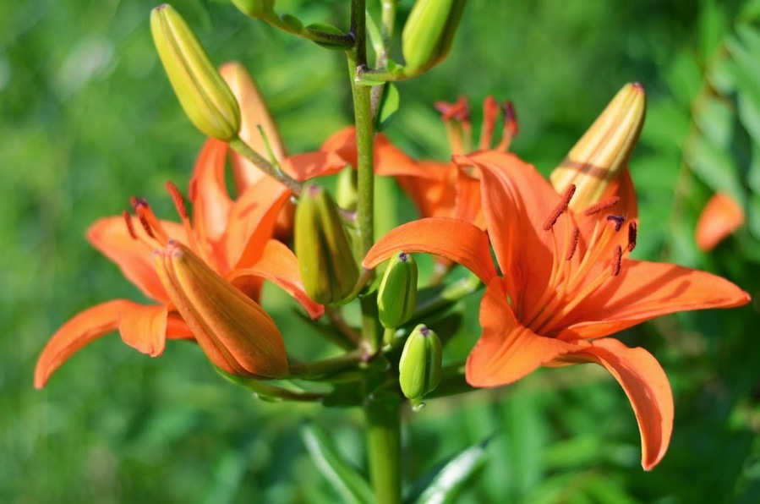
1. сосна 2. лилейник

Slide 13
1. Существует более сотни различных пород сосны. Она может использоваться не только как продукт питания, но и в медицинских целях. Скипятите воду и добавьте немного хвои, чтобы сделать чай. Раньше хвою, богатую витамином С, использовали для лечения цинги.
2. Вы можете найти это растение во многих частях страны, оно имеет яркие оранжевые цветы и листву. Вы можете съесть бутон цветка, прежде чем он распустится, просто приготовив его как овощ.

Slide 14
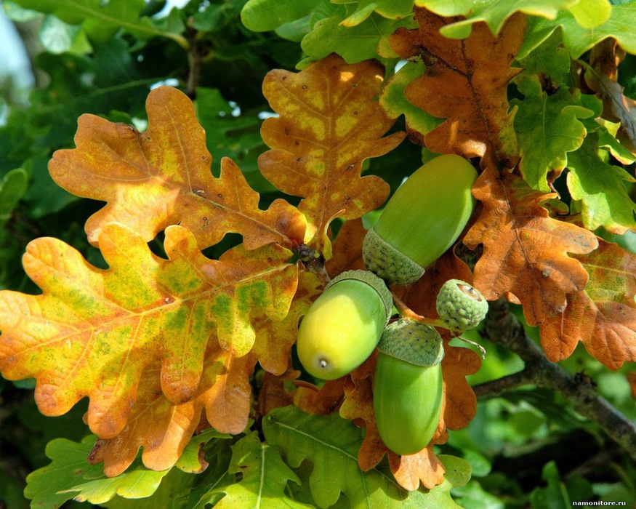
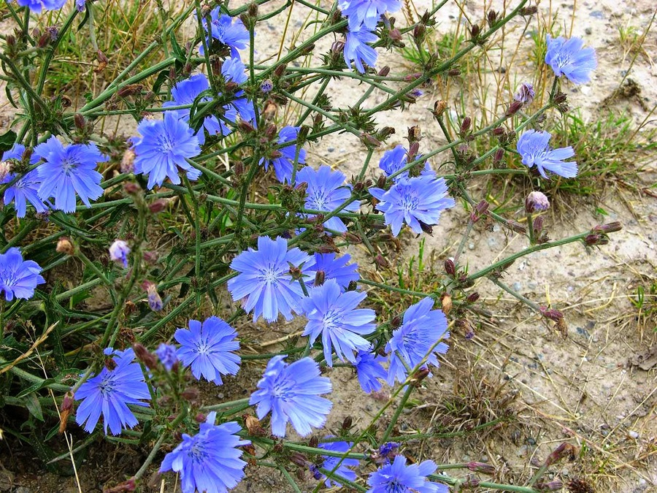
Жёлуди легко узнать. Они, как правило, горькие, и есть их следует отваренным и в ограниченном количестве.
2. Цикорий в пищу можно употреблять всё дикое растение целиком, вместе с цветками.

Slide 15
1. Рогоз известный как камыш озёрный, рогоз относится к роду растений, обычно произрастающих вблизи пресноводных заболоченных местностей. Рогоз входил в рацион многих индейских племён. Большинство разновидностей рогоза съедобно. Вы можете отварить или есть сырыми корневища, или само растение.
Корневище обычно находится под землёй. Убедитесь, что тщательно вымыли его. Наилучшая часть стебля находится у самого дна, где растение в основном белое. Стебель можно отварить или есть сырым. Листья отварите, как вы бы сделали это со шпинатом.

Slide 16
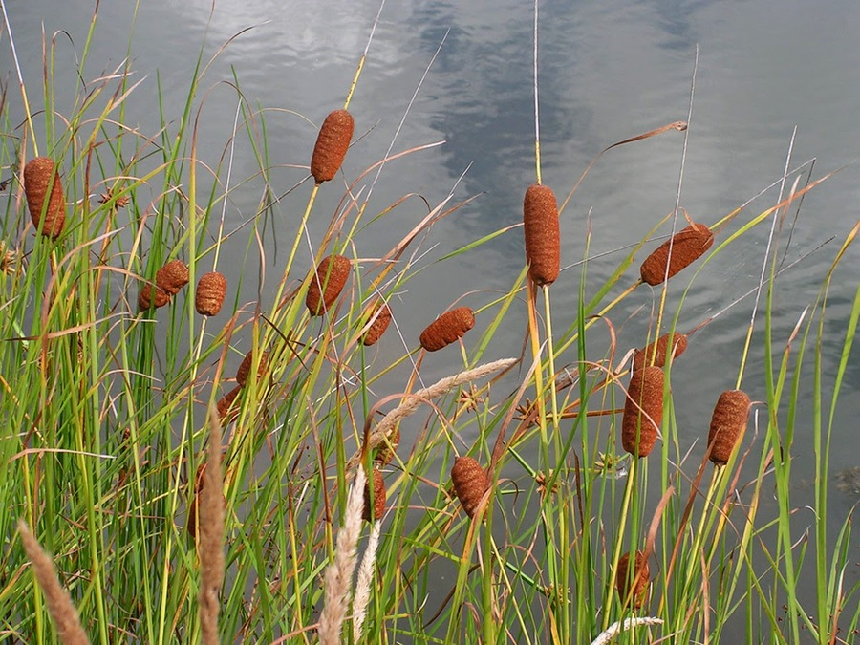
В начале лета молодые цветоносные побеги рогоза можно отламывать и есть как кукурузный початок. Рогоз действительно похож на кукурузу – на вкус такой же.

Slide 17
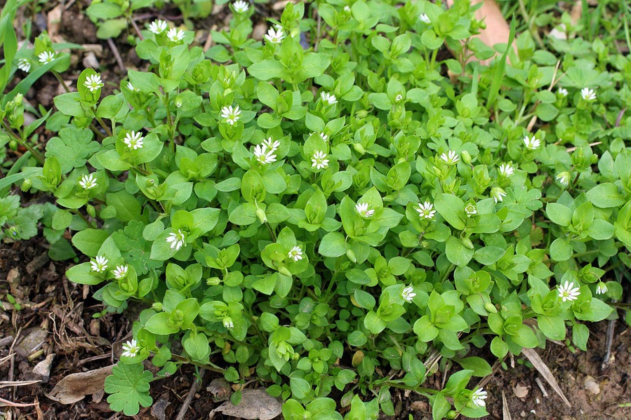
Мокричник - он обычно появляется в мае-июле. Его листья можно есть сырыми или сваренными они богаты витаминами и минералами.

Slide 18
Подорожник это ещё одно из тех растений, которые растут прямо на краю садов и вдоль дорог, но оно тоже съедобно. Выбирайте зелёные волнистые листья. Обдайте их кипятком и обжарьте с небольшим количеством масла и чеснока точно также, как вы бы это сделали с капустой или любой другой твёрдой зеленью.
2.Чертополох чаще всего востребован из-за его медицинских свойств защищать и восстанавливать повреждённую печень. Но, кроме того, большинство частей растения съедобные и вкусные. До недавнего времени он не был широко распространён в Европе. Листья могут использоваться как основа для зелёных салатов или соте, как листовая зелень. Стебли готовят как спаржу, корни варят или запекают.

Slide 19
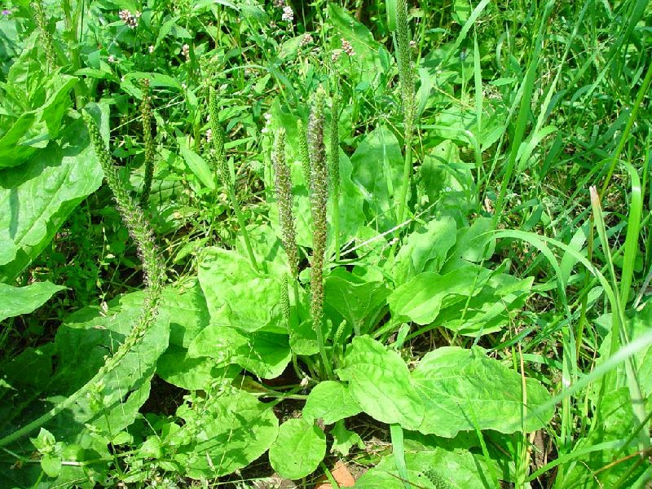
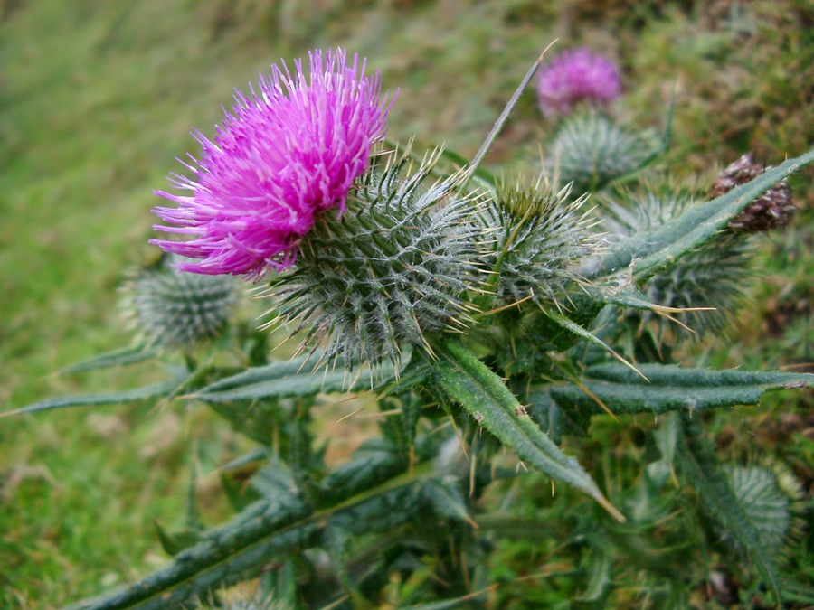

Slide 20
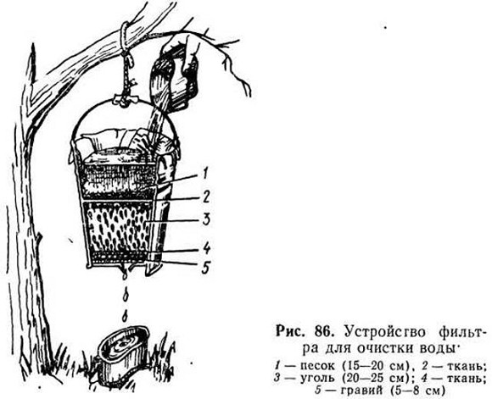

Slide 21
